Slide 1



Slide 2


Slide 3

Esporte Escolar e Políticas Públicas: Formação, Saúde e Desenvolvimento
Dia Nacional
do Esporte
23 de Junho
Semana Nacional do Esporte
Comissão do Esporte da Câmara dos Deputados
Comissão de Esporte do Senado Federal,
29 de Junho a 03 de Julho

Slide 4
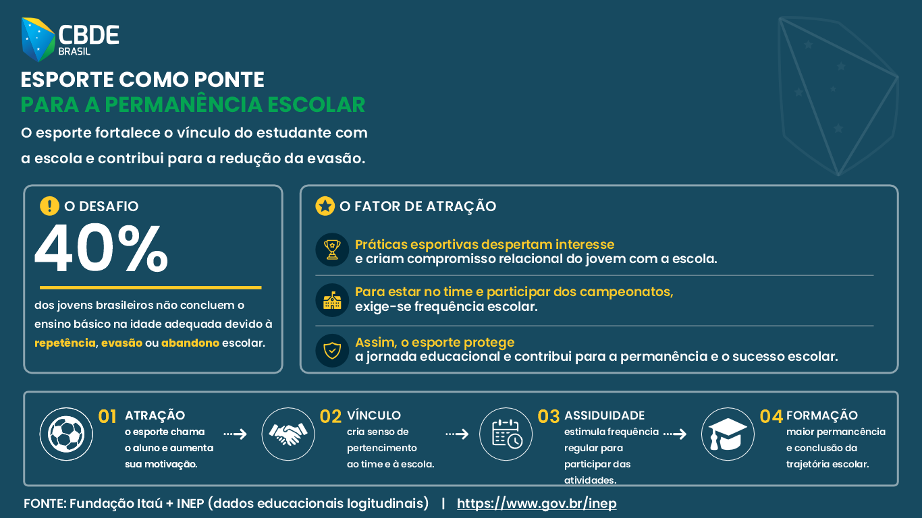



Slide 5
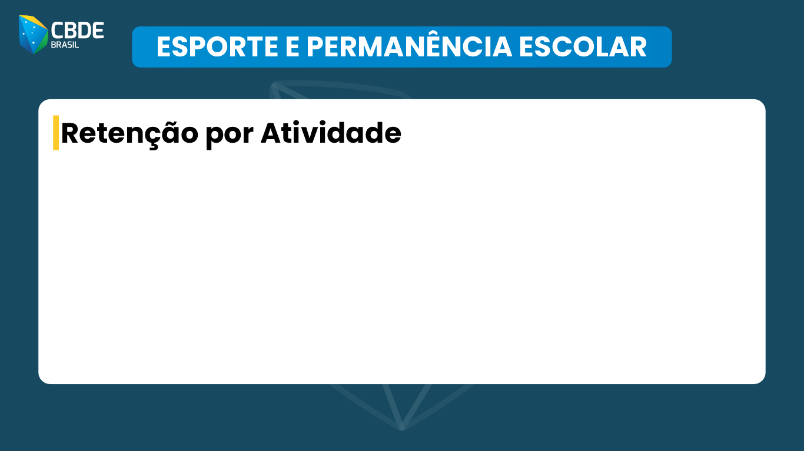
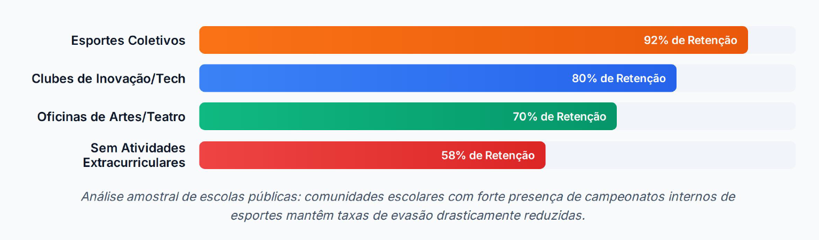
Fonte:
Revista Brasileira de Educação Física e Esporte / USP

Slide 6

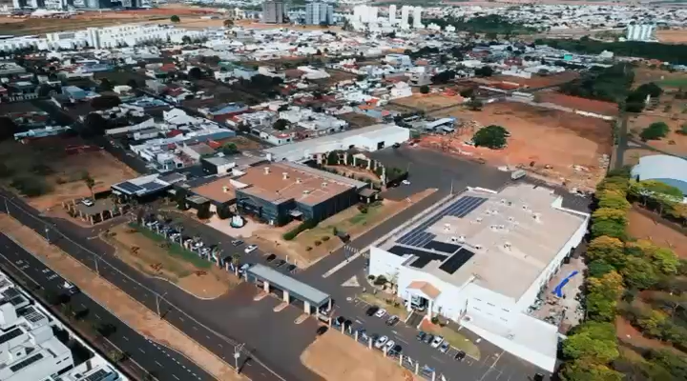

Slide 7


Slide 8



Slide 9
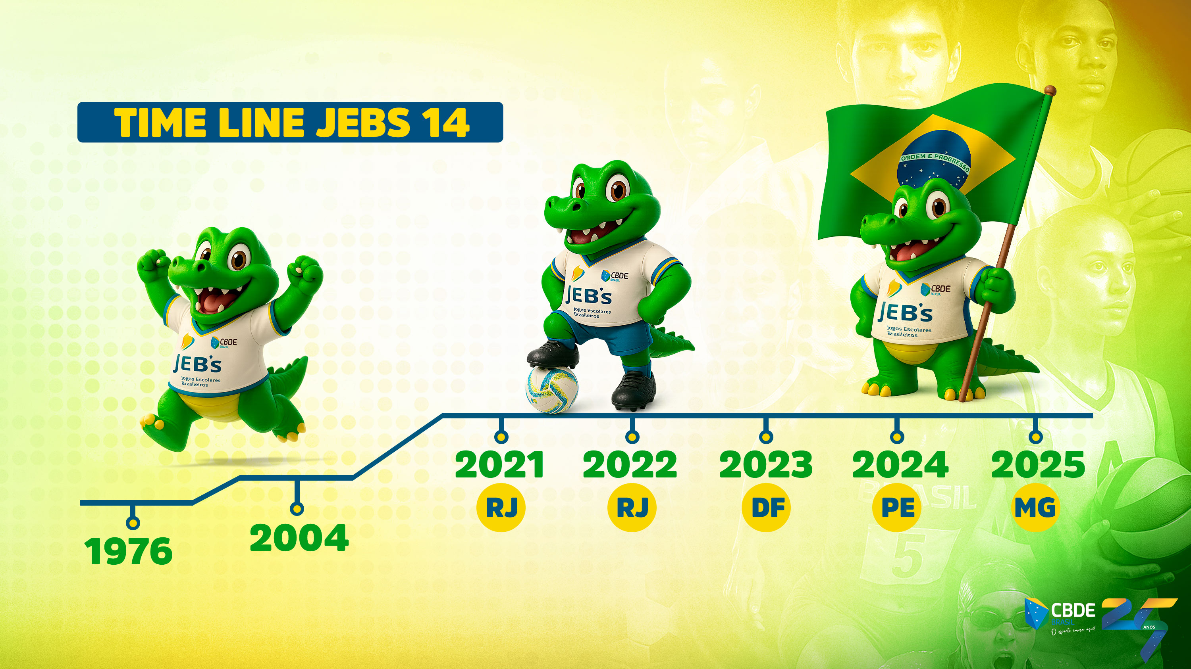

Slide 10


Slide 11
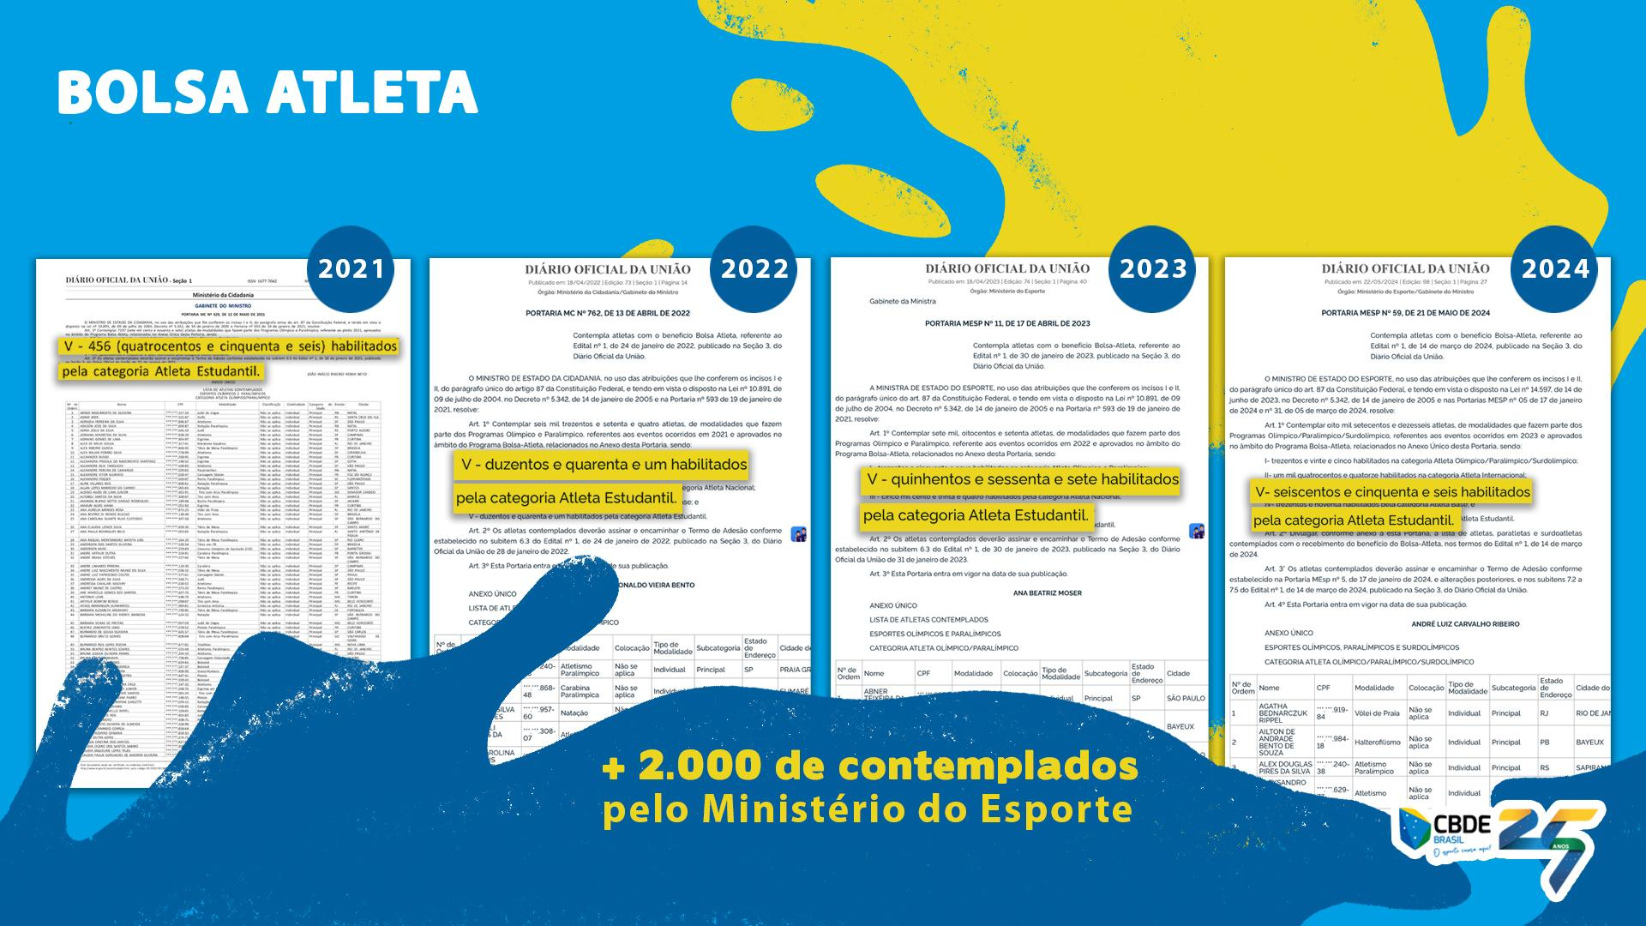
HABILITA PARA BOLSA ATLETA FEDERAL

Slide 12
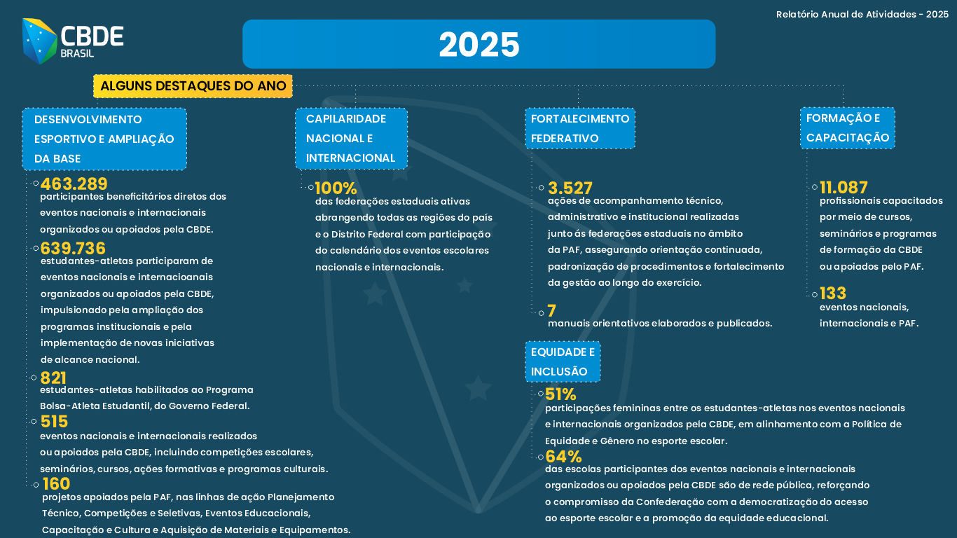
2025
821

Slide 13
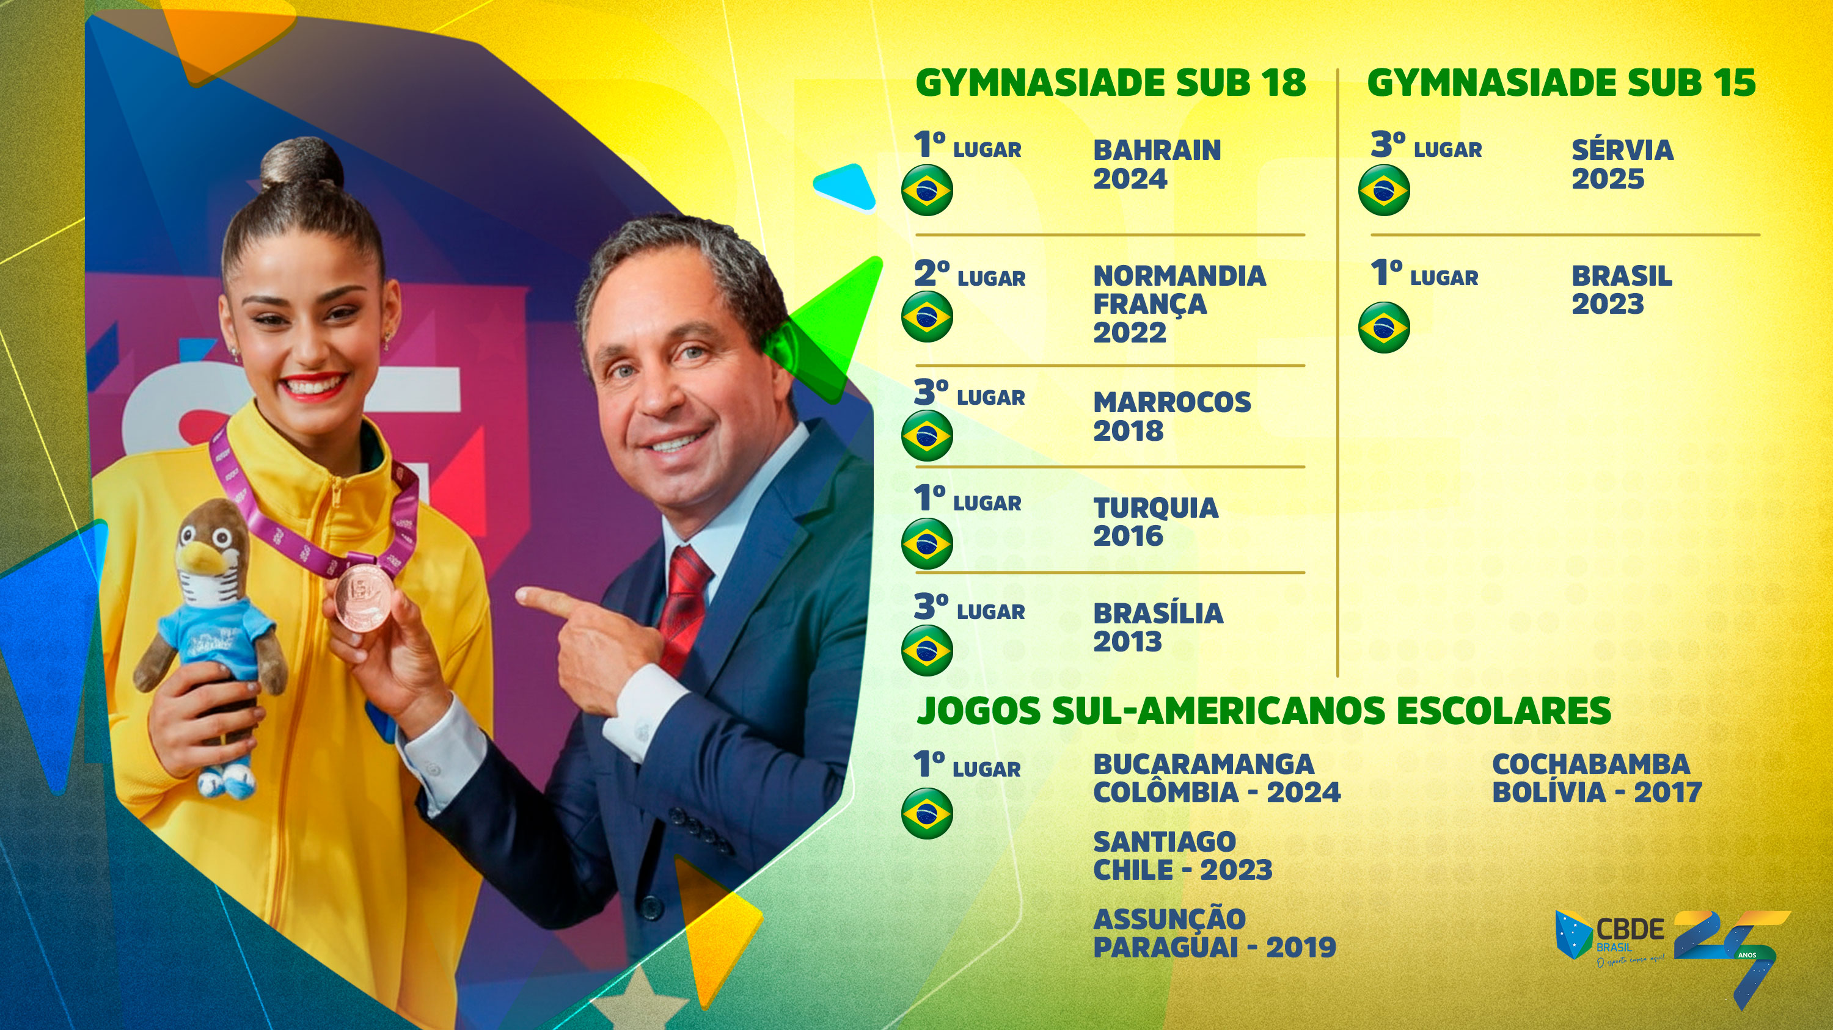
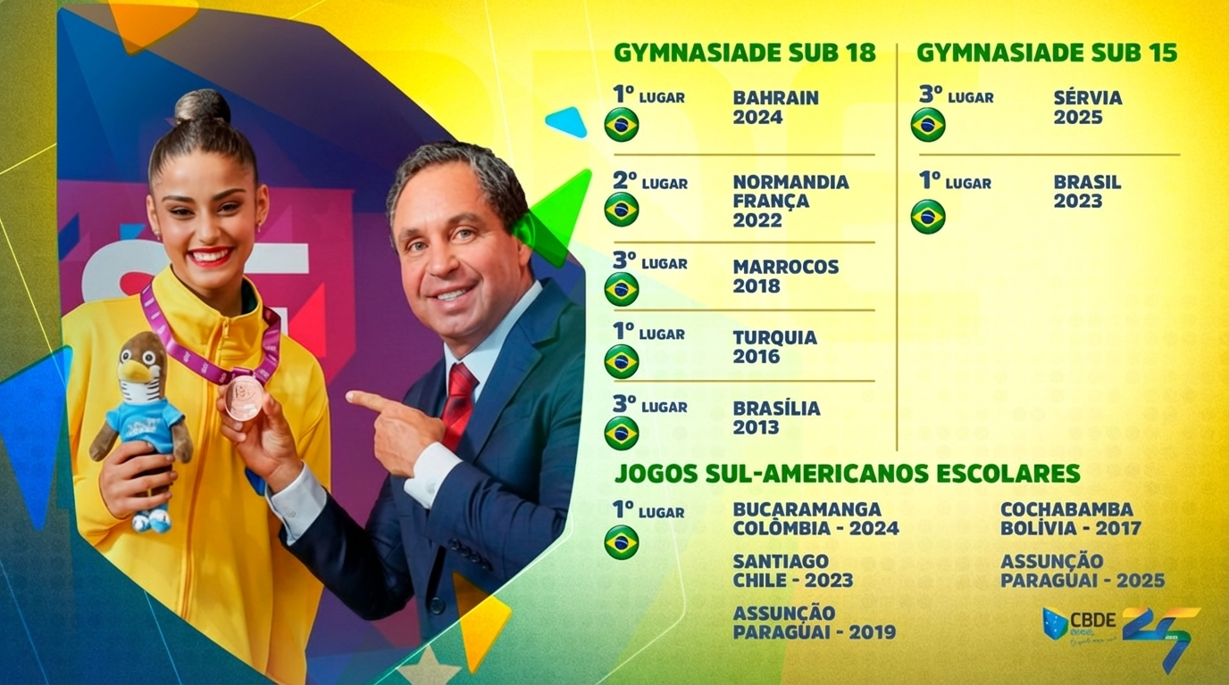

Slide 14


Slide 15


Slide 16



@cbdeoficial
cbdeoficial
@cbde.brasil
@cbdebrasil
CBDE.ORG.BR
Obrigado!

